Slide 1
SPARKLE(3) SCHWAEMM256-128 구현
발표자: 양유진
링크: https://youtu.be/N_rQ_0muubY

Slide 2
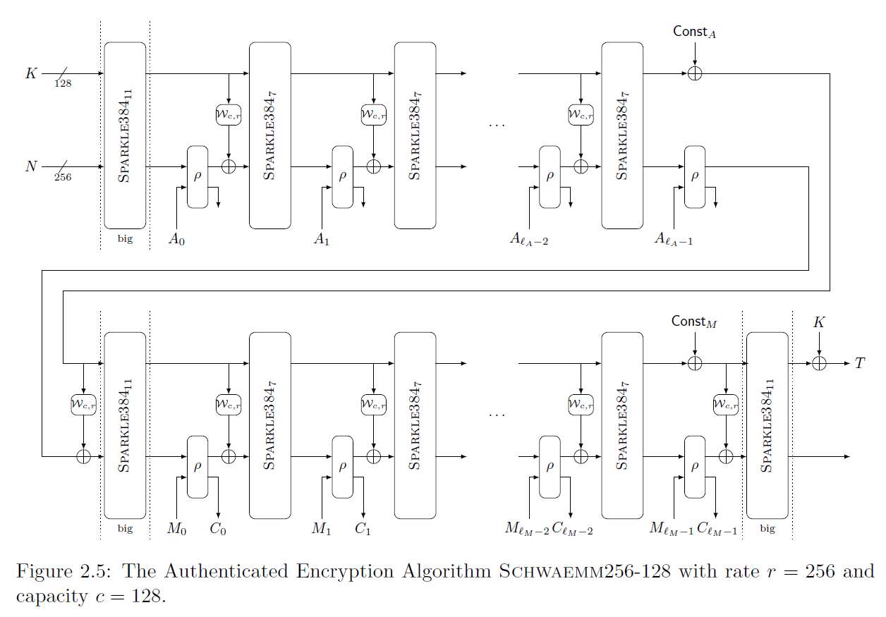

SCHWAEMM256-128 구현
SR
SL

Slide 3
SCHWAEMM256-128 구현
Data block size: 256-bits
Key length: 128-bits
Nonce length: 256-bits
Tag length: 128-bits
plain text: 32-bits (가정)
cipher text: 32-bits (가정)
authenticated data: 32-bits (가정)
n(Internal state size): 384-bit
r(size of rate): 256-bit
c(size of the capacity): 128-bit

Slide 4
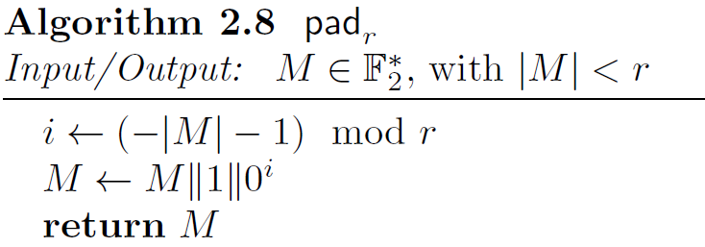
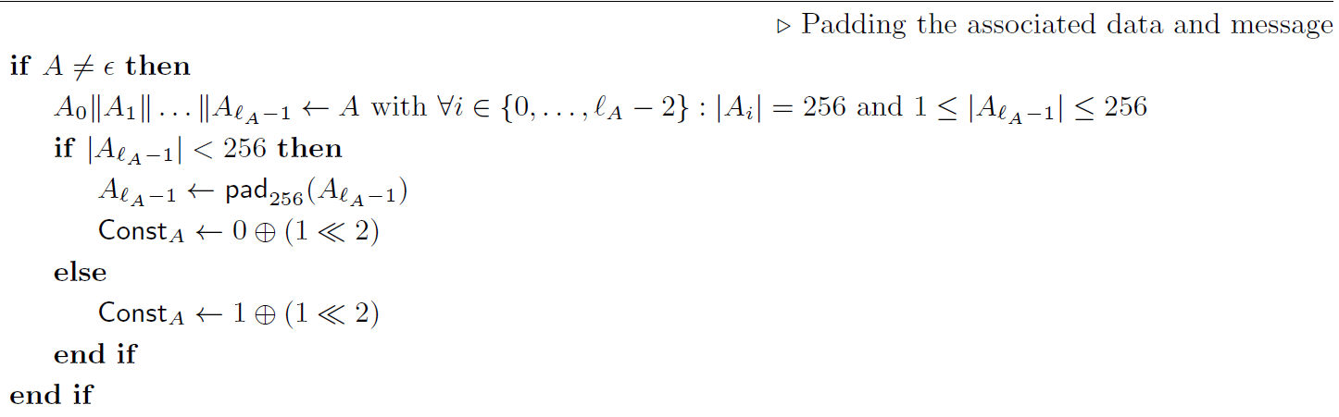

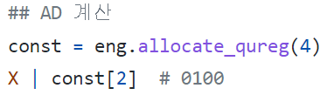
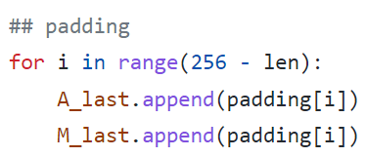
SCHWAEMM256-128 구현 0) Padding AD and M
1<<2 = 4

Slide 5
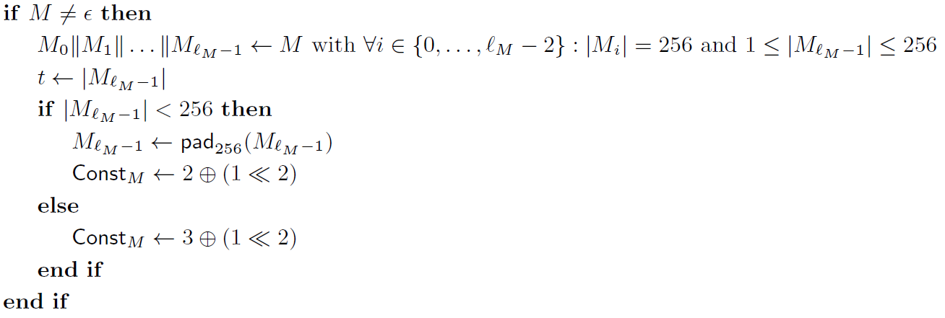

SCHWAEMM256-128 구현 0) Padding AD and M
(1<<2 = 4), 2^4=6

Slide 6
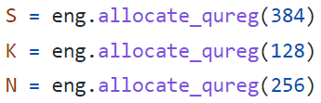
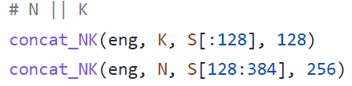


SCHWAEMM256-128 구현 1) State initialization
SR
SL
256-bit
128-bit
$$S_{L}$$
$$S_{R}$$
383
128
0
SR
SL

Slide 7
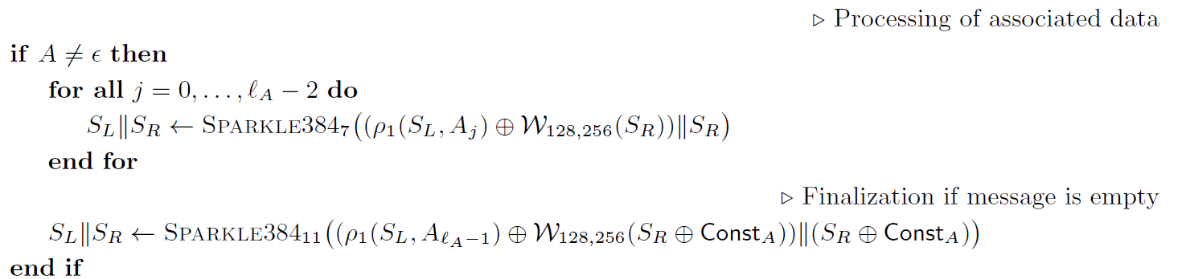
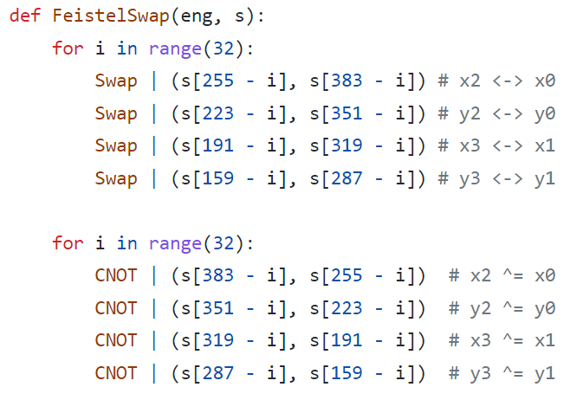
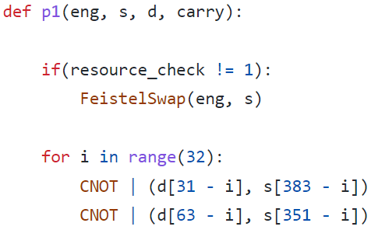
SCHWAEMM256-128 구현 2) Processing of AD

Slide 8
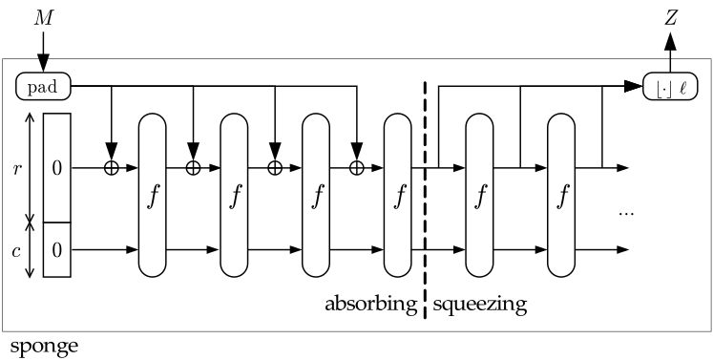
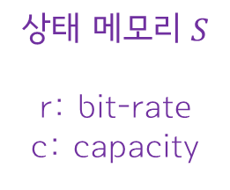
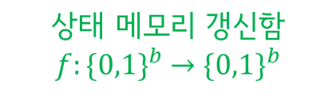
Sponge 구조
[문제점]외부 부분을 통해 순열의 일부 계산 가능
입력 메시지 블록
해시된 출력 블록
상태 메모리 $S$
r: bit-rate
c: capacity
c:SR, r:SL
SPARKLE384
상태 메모리 갱신함
$$f:{\{0,1\}}^{b} →{\{0,1\}}^{b}$$

Slide 9


SCHWAEMM256-128 구현 2) Processing of AD
Race-Whitening 사용하면 내부 상태를 파악하지 않을 경우 순열의 일부 계산 불가능
내부 상태SR
Race-Whitening

Slide 10

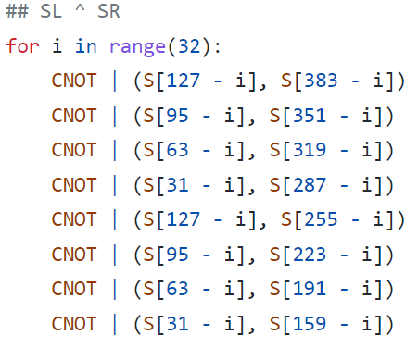

SCHWAEMM256-128 구현 2) Processing of AD
SR
SL

Slide 11
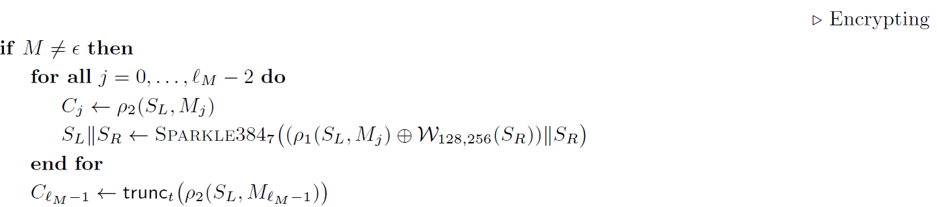
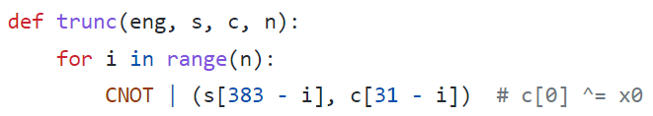

SCHWAEMM256-128 구현 3) Encrypting
$S_{L} ⨁$ $M_{j}$

Slide 12
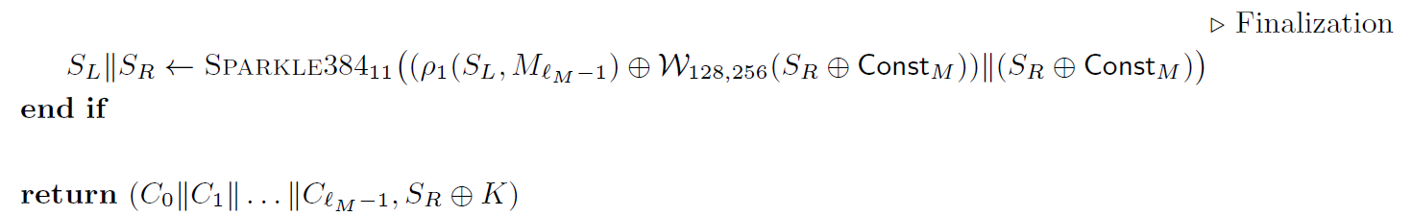
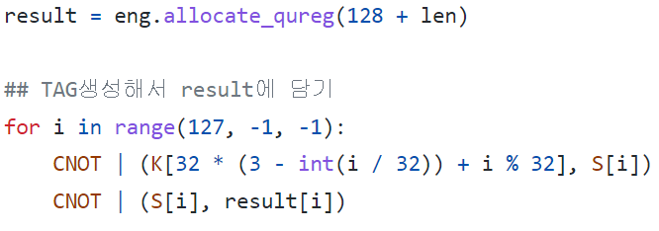

SCHWAEMM256-128 구현 4) Finalization

Slide 13

SCHWAEMM256-128 결과
[입력]
PlainText(32-bit): 0x03020100
Authenticated Data(32-bit): 0x03020100
Key(128-bit): 0x0F0E0D0C0B0A09080706050403020100
Nonce(256-bit): 0x1F1E1D1C1B1A191817161514131211100F0E0D0C0B0A09080706050403020100
[출력]
CipherText(128-bit): 8711A728 679B5F30 A61C4712 9308B9AD 6A61C33C
→ 28A71187 305F9B67 12471CA6 ADB90893 3CC3616A
[python code 결과]
Notes:
Little-endian

Slide 14
감사합니다

